Slide 1
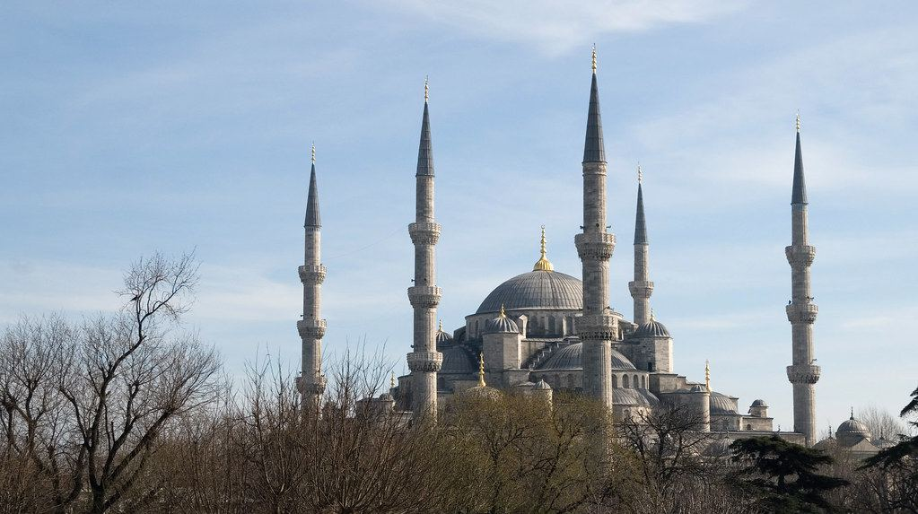

الكتيب التعريفي الشامل للأعضاء الجدد
جمعية تكامل لبناء القيم والتنمية
رؤية 2035 · مؤسسة رائدة عالمياً في بناء القيم
الجمهورية التركية – إسطنبول
Notes:
جمعية تكامل لبناء القيم والتنمية — الكتيب التعريفي الشامل للأعضاء الجدد. رؤية 2035.

Slide 2

الكتيب التعريفي الشامل للأعضاء الجدد
أهلاً بك في أسرة «تكامل»
يسعدنا انضمامك إلينا عضواً فاعلاً ومساهماً في مسيرة التنمية والبناء. إن حضورك يمثّل إضافة نوعية لجهودنا في ترسيخ القيم الأخلاقية، ودعم التمكين الاقتصادي والمجتمعي، وتحقيق الاستدامة التنموية.
صورة تعبيرية

Slide 3
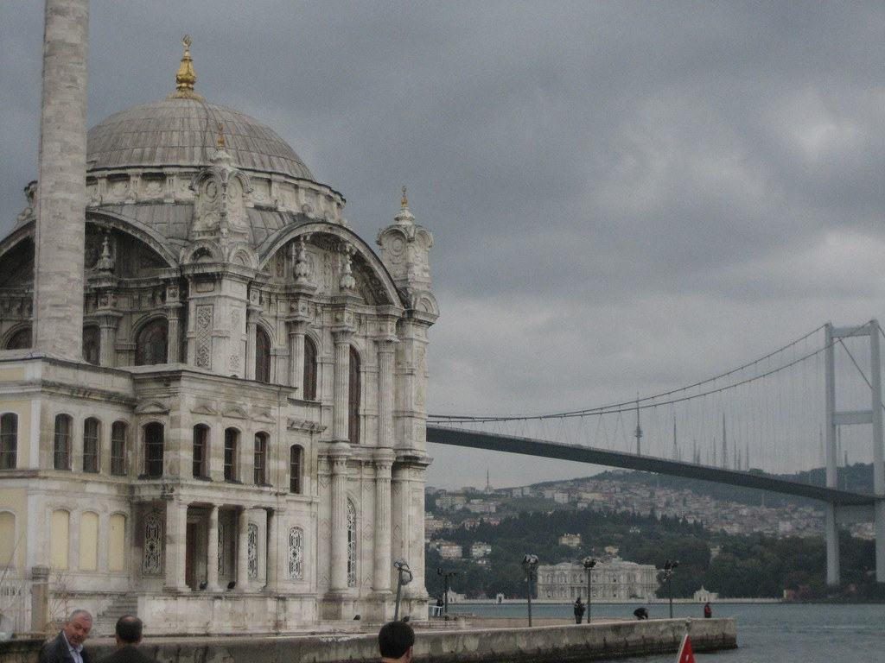
الهوية والمقر والأحكام العامة
1 · من نحن، وأين نعمل
جمعية تكامل لبناء القيم والتنمية مؤسسة أهلية مستقلة غير ربحية، مسجّلة وفق أحكام القانون، تسعى إلى بناء الإنسان وتعزيز منظومة القيم الأخلاقية والاجتماعية ودعم التنمية المستدامة عبر مشاريع نوعية ومبتكرة.
نطاق العمل
محلي ودولي؛ يحق للجمعية افتتاح فروع ومكاتب تمثيلية داخل تركيا وخارجها وفق خطة التوسع المعتمدة
المقر الرئيسي
مدينة إسطنبول، الجمهورية التركية
الاسم الرسمي
جمعية تكامل لبناء القيم والتنمية – مؤسسة أهلية مسجلة ذات نطاق عمل مجتمعي وتنموي شامل

Slide 4
الرؤية والرسالة والأهداف الإستراتيجية
2 · إلى أين نتجه، وكيف نصل
«ينابيع» و«منافع»
الرسالة
ترسيخ القيم الأخلاقية والمهارية لدى الأفراد والمؤسسات، واستثمار الطاقات البشرية عبر برامج قيمية وتكاملية، وتفعيل الشراكات مع الجمعيات التركية وجمعيات الجاليات، وإطلاق مبادرات تنموية وإنتاجية نموذجية تحقق الاستقرار والازدهار وتوفر فرص العمل.
رؤية 2035
الرؤية
أن نكون المؤسسة الرائدة عالمياً في بناء القيم وترسيخ البناء الأخلاقي وتعزيز التنسيق والشراكة بين منظمات المجتمع المدني، وتحقيق تنمية مجتمعية واقتصادية شاملة ومستدامة للمجتمعات والأسر والأفراد بحلول عام 2035.

Slide 5
الأهداف الإستراتيجية
2 · الرؤية والرسالة والأهداف الإستراتيجية
5
الاستدامة والحلول الشاملة
تقديم حلول تنموية واجتماعية واقتصادية قائمة على الشراكات الإستراتيجية والاستثمار الاجتماعي.
4
مساندة التنمية والجهود الرسمية
دعم جهود الدولة في توفير فرص العمل والتأهيل المهني والحد من التحديات الاقتصادية والبطالة.
3
التكامل والتنسيق المؤسسي
الربط بين الجمعيات التركية وجمعيات الجاليات لتفادي تكرار الجهود وتبادل الخبرات وتعظيم الاستفادة من الموارد.
2
التمكين والتأهيل
إكساب الشباب والأسر والنساء المهارات الحياتية والاقتصادية الحديثة والتأهيل المهني.
1
تعزيز القيم الإيجابية
ترسيخ القيم الأخلاقية والإنسانية والوسطية في المجتمع، وبناء أجيال ذات مرجعية قيمية راسخة.

Slide 6
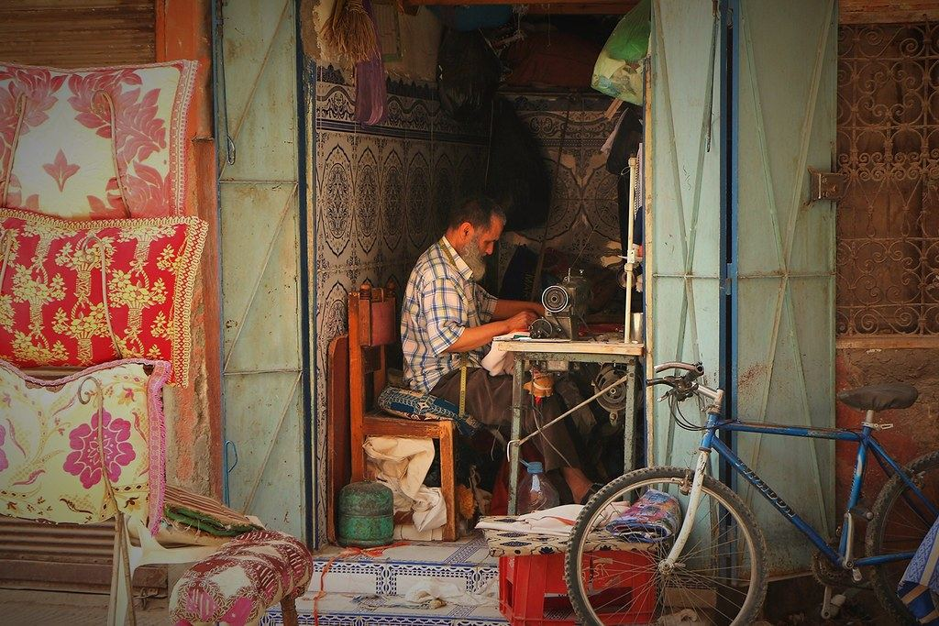
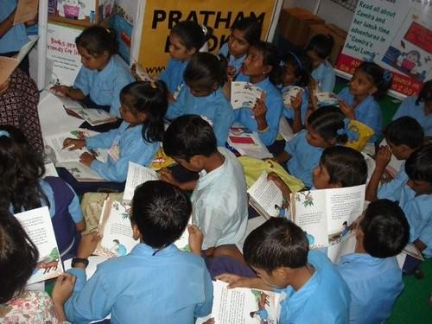
المبادرات التنموية الرئيسية ومحاور العمل
3 · مبادرتان تنمويتان ومحور مساند
مبادرة «منافع» – التكافل والتضامن والتمكين الاقتصادي
مجال التركيز: معالجة التحديات الاقتصادية، والتمكين الاقتصادي، والتوظيف، والتكافل والتضامن.
مبادرة «ينابيع» – البناء الفكري والقيمي والتربية التفاعلية
مجال التركيز: التربية القيمية، والبناء الفكري، والتواصل الثقافي والمجتمعي والتكيف.
Notes:
الصور تعبيرية.

Slide 7
فلسفة العمل
4 · المبادئ التي نعمل بها، والفرق التي تنفّذ
Empowerment
التمكين والديمومة
الانتقال من الإغاثة المباشرة إلى التأهيل المهني والتمكين الإنتاجي المستدام.
Synergy
التكامل والربط
تنسيق فاعل بين الجمعيات الأهلية لبناء شراكات مثمرة واستثمار الموارد بكفاءة.
Self-Sustainability
الاستدامة الذاتية
تشغيل استثماري واجتماعي يضمن موارد ثابتة لتمويل البرامج.
Dual Impact
الأثر المزدوج
جمع متوازن بين البناء القيمي (ينابيع) والتمكين الاقتصادي والاجتماعي (منافع).

Slide 8
الأقسام التنفيذية داخل الجمعية
4 · فلسفة العمل والأقسام التنفيذية
المهام الرئيسية | القسم
إعداد البرامج التربوية والمناهج القيمية لمبادرة «ينابيع» وتطبيقها. | قسم البرامج القيمية والتربوية
بناء شبكة العلاقات المؤسسية والأنشطة المشتركة بين الجمعيات. | قسم التنسيق والعلاقات بين الجمعيات
إدارة دورات التدريب المهني ومنصات التوظيف والمشاريع الصغرى ضمن «منافع». | قسم التأهيل المهني والتوظيف
المسح الميداني والدعم الاجتماعي المباشر للأسر والطلاب. | قسم التكافل والتضامن الاجتماعي
البحث الميداني ومتابعة جودة الأداء وإدارة المطبوعات وتشغيل المنشآت الاقتصادية. | قسم الدراسات والتخطيط والاستثمار الاجتماعي

Slide 9
البرنامج الزمني للتوسع الجغرافي
5 · خطة مرحلية محسوبة تضمن الجودة ونقل الخبرة
7 مراحل · من إسطنبول إلى العالم
المرحلة 7
الدول ذات الأهمية العالمية
التواصل مع الجاليات والمجتمعات العالمية وبناء نموذج عمل إنساني وقيمي عالمي.
المرحلة 6
باقي الدول الإسلامية
تعميق الأثر وتفعيل التكافل والتكامل التنموي الإسلامي.
المرحلة 5
أهم 10 دول إسلامية
نقل التجربة وتأسيس شراكات إقليمية لتصدير الحقائب القيمية والتنموية.
المرحلة 4
كافة الولايات التركية
تحقيق التغطية الوطنية الشاملة.
المرحلة 3
أكبر 10 ولايات تركية
نشر النموذج وتغطية الكثافات السكانية الكبرى عبر فروع ومكاتب تمثيلية.
المرحلة 2
أنقرة
تعزيز الحضور في العاصمة وبناء الشراكات المركزية مع المؤسسات الرسمية.
المرحلة 1
إسطنبول
التأسيس وبناء النموذج التشغيلي المعياري واختبار المبادرات.

Slide 10
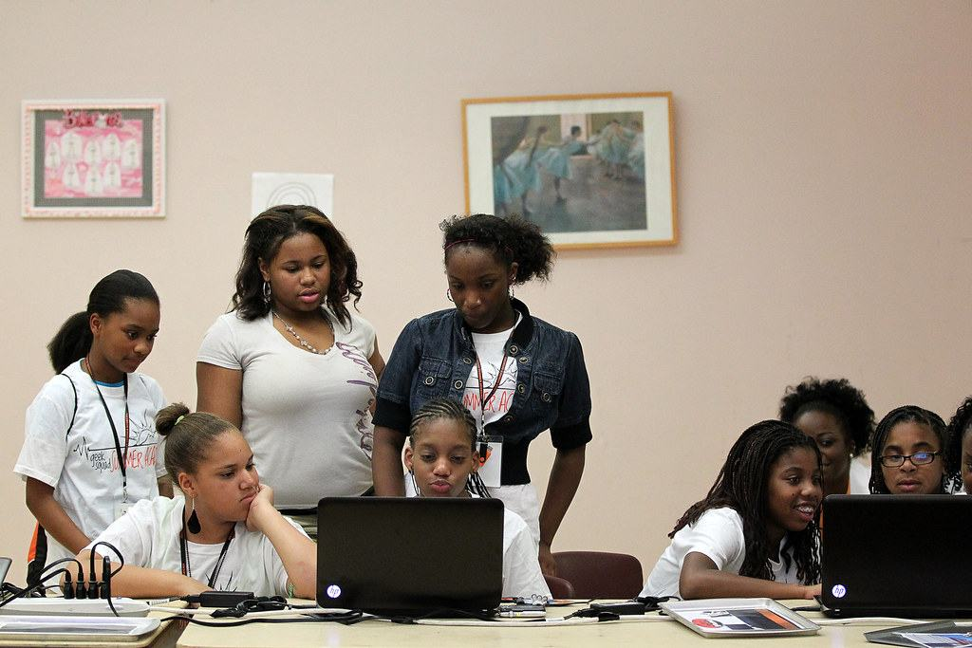
الفئات والمؤسسات المستهدفة
6 · لمن نعمل
الشباب والباحثون عن عمل
التأهيل المهني والتدريب والربط بسوق العمل والتوظيف.
الجمعيات والمنظمات الأهلية
التنسيق وتكامل الموارد والخبرات والأنشطة المشتركة.
مؤسسات الدولة والمجتمع
الشراكة الاقتصادية والاجتماعية ومساندة خطط التنمية.
الأسر والأطفال والنساء
البناء القيمي والإرشاد الأسري والتمكين الإنتاجي.

Slide 11
الهيكل الإداري والحوكمة المؤسسية
7 · الهيكل التنظيمي وآليات اتخاذ القرار
3 + 3
مجلس الرقابة
Denetim Kurulu
3 أعضاء أساسيين و3 احتياط. يتولى الرقابة المالية والإدارية الدورية والتأكد من مطابقة الأعمال للقوانين والنظام الأساسي.
5 + 5
مجلس الإدارة
Yönetim Kurulu
5 أعضاء أساسيين و5 احتياط. السلطة التنفيذية الممثلة للجمعية: يدير الأنشطة ويشكّل اللجان ويشرف على «ينابيع» و«منافع» ويؤسس المنشآت الاقتصادية.
جميع الأعضاء
الجمعية العمومية
Genel Kurul
السلطة العليا في الجمعية؛ تجتمع اجتماعاً عادياً كل 3 سنوات في شهر أبريل، وتختص بتعديل النظام الأساسي وإقرار السياسات العامة والتصويت.

Slide 12
منهجية التطبيق الميداني (دورة العمل التنفيذية)
7 · الحوكمة والإدارة وإجراءات العمل
4
قياس الأثر
التقييم المالي والفني ورفع التقارير للرقابة
3
التنفيذ الميداني
إطلاق المشاريع عبر «ينابيع» و«منافع» واللجان
2
التخطيط والشراكة
تصميم المبادرات وعقد البروتوكولات مع الجهات المعنية
1
الدراسة والتقييم
البحث الميداني وتحليل الاحتياجات المجتمعية

Slide 13
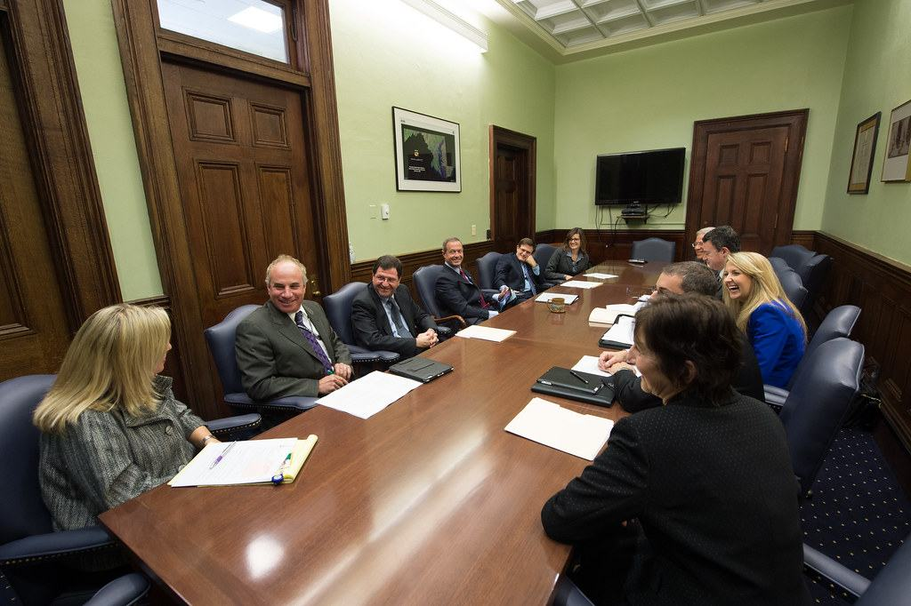
مصادر الدخل المعتمدة
8 · الأحكام المالية وخطة الاستدامة والتمويل
4
ريع أصول الجمعية وممتلكاتها
3
عوائد المطبوعات والمعارض والندوات والرحلات والأنشطة
2
التبرعات والهبات الطوعية من الأفراد والمؤسسات
1
رسوم الانتساب والاشتراكات السنوية للأعضاء
7
المنح وبرامج الصناديق المحلية والدولية والتمويل المشترك
6
أرباح المنشآت الاقتصادية والتجارية التابعة
5
التبرعات المجمّعة وفق تشريعات جمع التبرعات

Slide 14
حقوق وواجبات العضو الجديد
9 · ما لك وما عليك
واجبات العضو
◆ الالتزام بأهداف الجمعية ونظامها الأساسي ومبادئها الأخلاقية.
◆ المساهمة الفاعلة في تحقيق أهداف الجمعية ونشر رسالتها.
◆ سداد الاشتراكات السنوية المقررة وفق الأنظمة المعتمدة.
◆ الحفاظ على سمعة الجمعية وممتلكاتها ومكتسباتها.
حقوق العضو
✔ المشاركة في اجتماعات الجمعية العمومية والتصويت على القرارات.
✔ الترشح لعضوية اللجان والمهام في مختلف الأقسام التنفيذية.
✔ تقديم المقترحات والمبادرات لتطوير «ينابيع» و«منافع».
✔ الاستفادة من البرامج التدريبية والفعاليات التي تنظمها الجمعية.

Slide 15
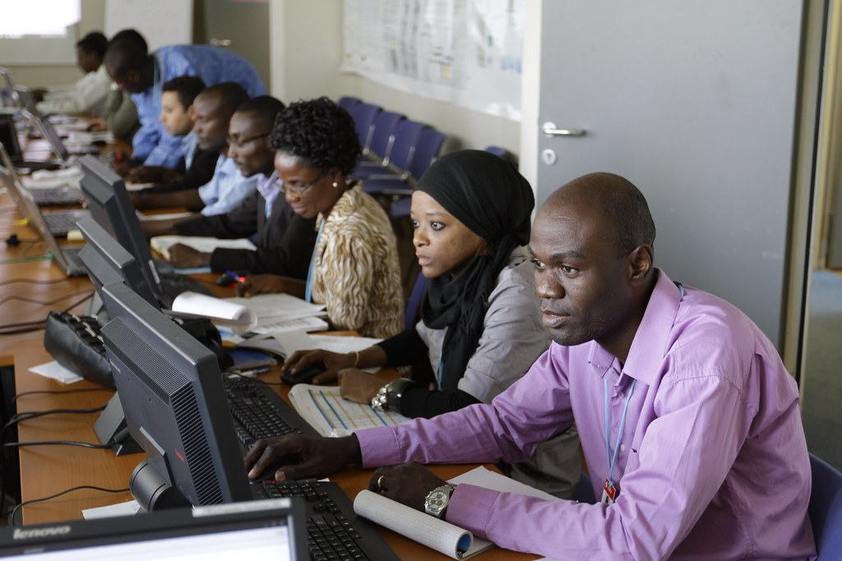
قياس الأثر التنموي المتوقع
10 · النتائج التي نسعى إليها
الأثر المجتمعي والقيمي
بناء أجيال متمسكة بالقيم، ونموذج عمل فاعل ومستدام يخدم كل أفراد المجتمع بأسلوب تكاملي.
أثر التكامل المؤسسي
تفعيل الشراكة بين الجمعيات التركية وجمعيات الجاليات بما يعظّم الاستفادة من الإمكانات ويمنع تكرار الجهود.
الأثر الاقتصادي والتوظيف
خلق فرص عمل جديدة وتدريب الكوادر البشرية دعماً لخطط الدولة التنموية وللحد من البطالة.

Slide 16
لماذا أنضم إلى جمعية «تكامل»؟
12 · وما الذي يميزها عن غيرها
وتتجسد قوة الجمعية في عشر ركائز إستراتيجية تجعل منها بيئة استثنائية للعطاء والأثر المستدام:
5
الأمان المجتمعي والاقتصادي
4
الشمولية ونطاق الأثر
3
الدور التنسيقي والشبكي
2
التنوع والتكامل الدولي
1
القيادة والحوكمة
10
الاستدامة والاستقلالية المالية
9
التفرغ الإداري والتنفيذي
8
التجديد المؤسسي وتداول القيادة
7
الاستثمار في أجيال المستقبل
6
التحول الرقمي والذكاء الاصطناعي

Slide 17
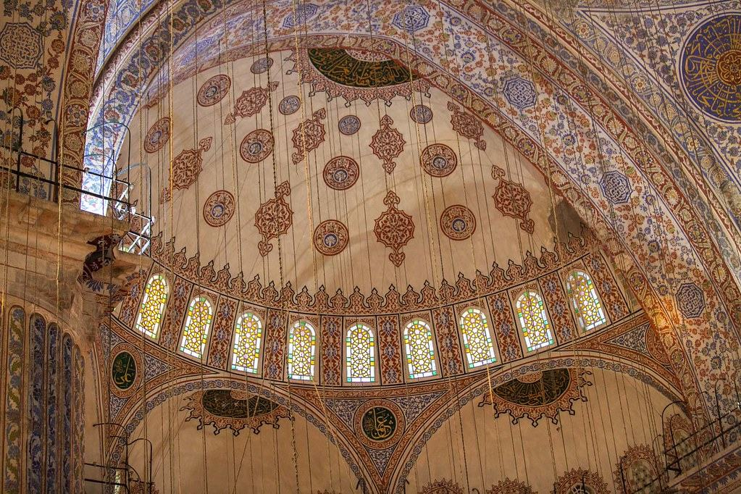
مرحباً بك مجدداً في رحلة العطاء والتكامل
يداً بيد لنبني القيم ونحقق التنمية المستدامة
جمعية تكامل لبناء القيم والتنمية | إسطنبول – الجمهورية التركية

